Slide 1


Propriétés et comportement du sol
AGRONOMIE
« Daisy » n’est pas solide…
Joséphine PEIGNÉ – Yvan GAUTRONNEAU – Alain GAY © 2004

Slide 2
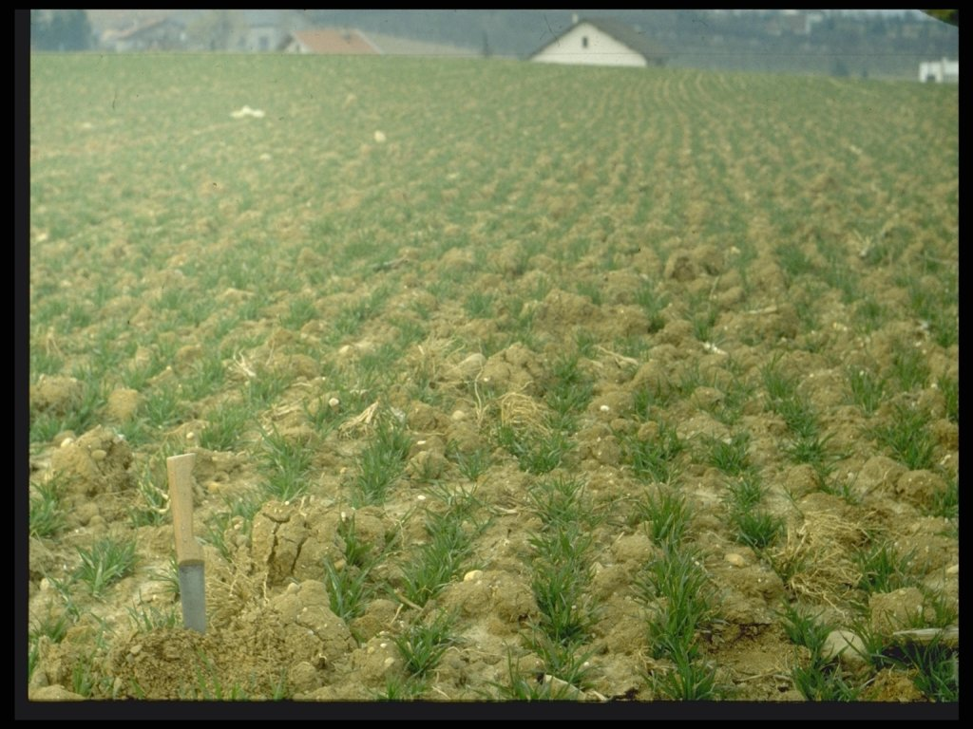
Voici un champ photographié par Yvan à la sortie de l’hiver, dans le Nord de l’Isère.
Comme vous pouvez le constater, il est couvert de mottes.
Nous allons nous intéresser à l’une d’entre elle, que nous appellerons Daisy.

Slide 3
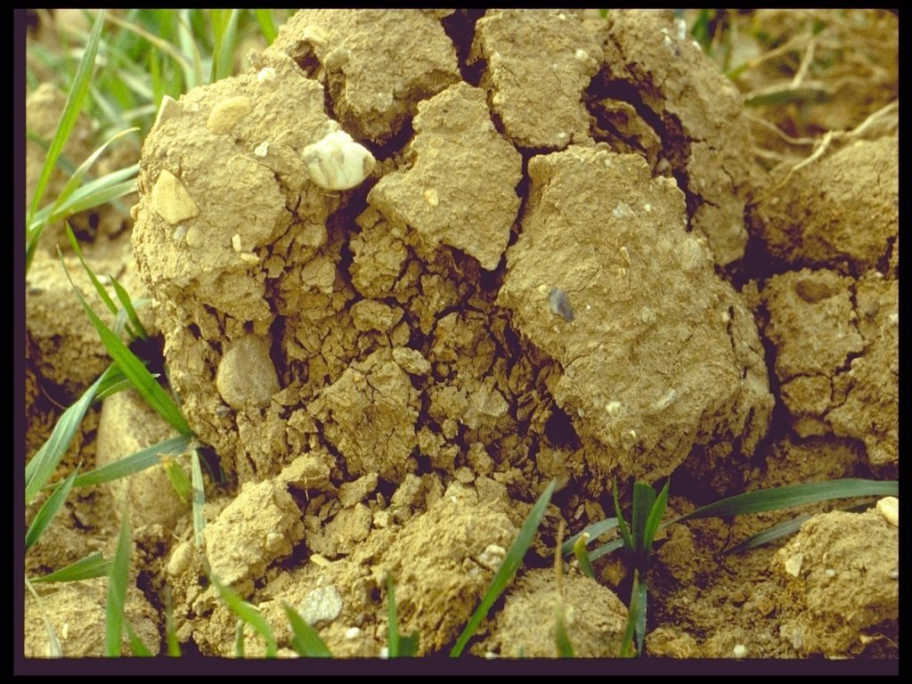
et non !
votre conclusion sera erronée, car on ne voit que l’extérieur de la motte
effectivement,
il faut d’abord observer l’intérieur de la motte
Voici Daisy vue de plus près. Que voyons nous ? (suite)
Son aspect extérieur montre de gros blocs et des fissurations grossières (suite)
Peut-on diagnostiquer la structure du sol ?
oui non

Slide 4
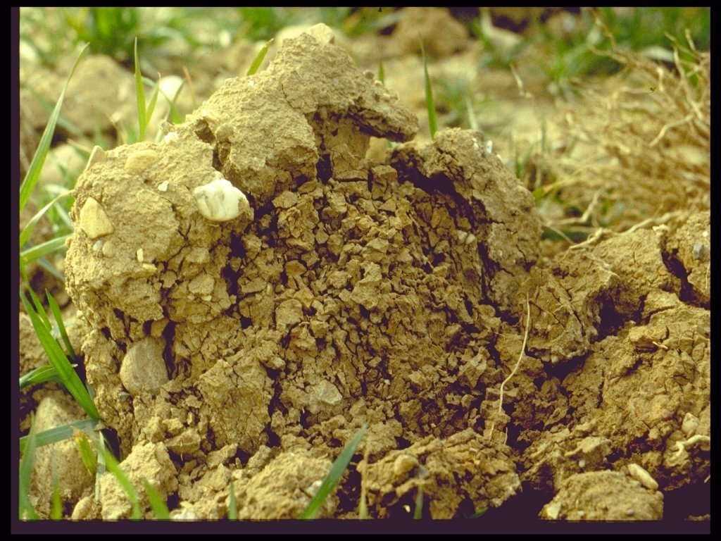
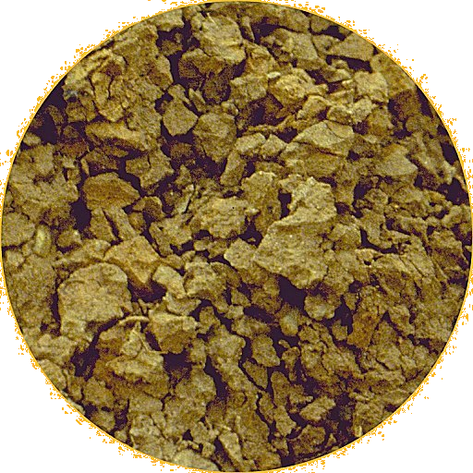
Yvan a retiré quelques blocs externes de Daisy. Que voit-on à l’intérieur ? (suite)
Daisy est remplie unifor-mément de petits agrégats aux arêtes anguleuses
zoom + zoom -

Slide 5
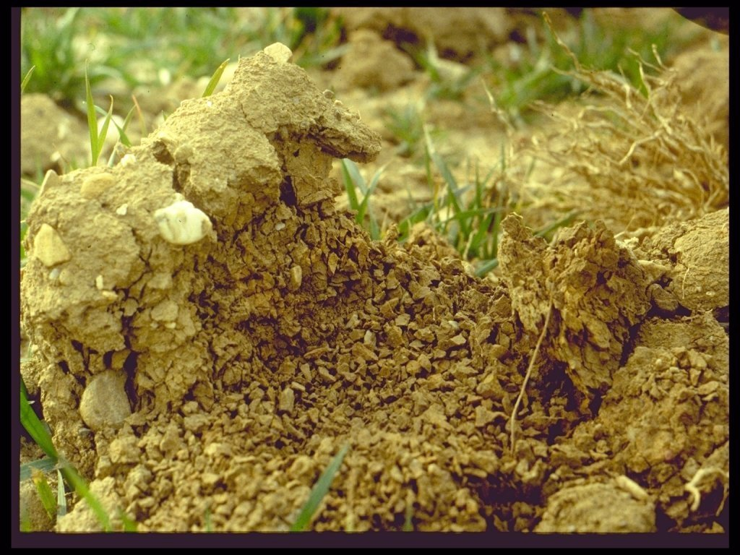
De la pointe du pied, Yvan a donné un petit coup à Daisy. Que s’est-il passé ? (suite)
Daisy était fragile. Le coup de pied a provoqué sa désagrégation

Slide 6
Questionnement
Cette série d’observations doit vous permettre de répondre à ces questions :
quels sont les mécanismes qui ont façonné la structure de Daisy ?
à quoi les reconnaît-on ?
que peut-on en déduire quant au type de sol présent sur la parcelle ?

